Slide 1
Viem ,že technológie posúvajú šport dopredu
Eva Havírová 1.B

Slide 2
S akými technológiami sa môžeme stretnúť v športe?
Var
GPS vesty
Jastrabie oko
Hrudný pás

Slide 3
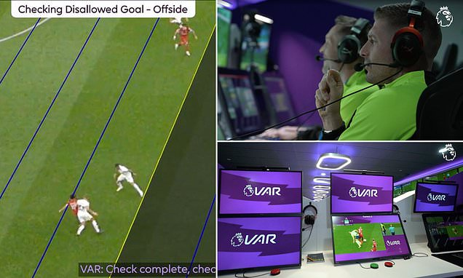
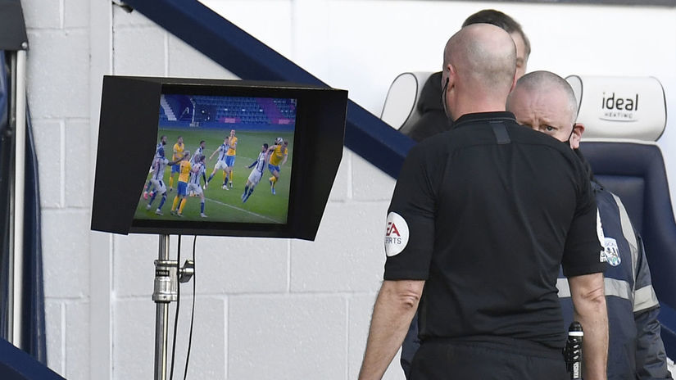
Var
videoasistent rozhodcu
VAR skúma štyri základné situácie:
gólovú situáciu
penaltovú situáciu
priamu červenú kartu
chybnú identifikáciu hráča pri udelení karty

Slide 4
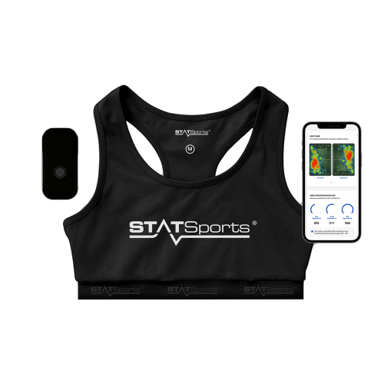
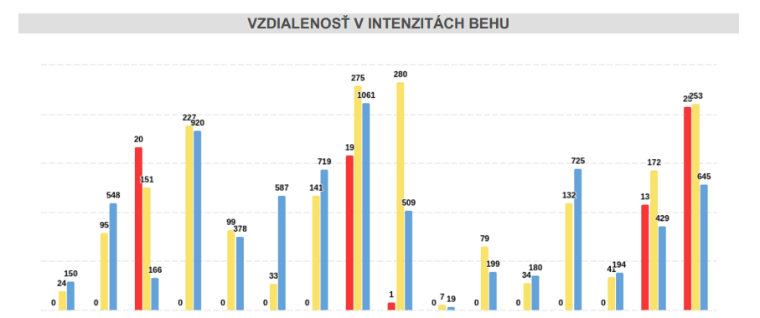
GPS vesty
zber údajov o fyzickej výkonnosti hráčov
zaznamenávajú polohu, rýchlosť, prejdenú
vzdialenosť, zrýchlenie, srdcovú frekvenciu,
sklon tela, ...

Slide 5
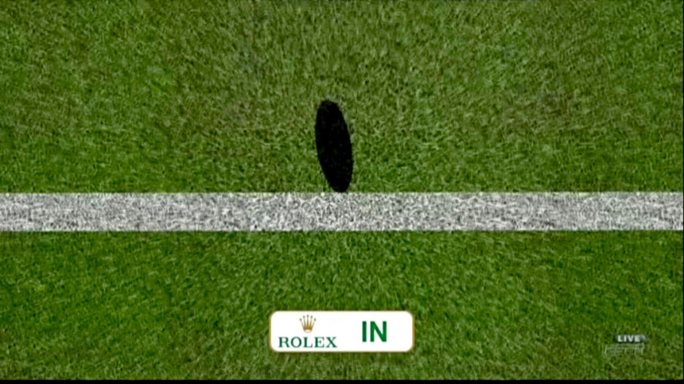
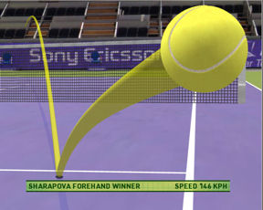
Jastrabie oko
elektronický systém monitorujúci dopady loptičiek
v tenise, volejbale, bedmintone alebo krikete
kamery sú rozmiestnené v triangulárnom systéme

Slide 6
Hrudný pás
slúži na presné meranie srdcového tepu
skladá sa zo snímača alebo senzora tepu a elastického popruhu
pri správnom použití je schopné merať s presnosťou EKG

Slide 7
Ďakujem za pozornosť

Slide 8
Zdroje
https://www.fitendo.sk/pomoc-a-rady/ako-spravne-pouzivat-hrudny-snimac-tepu/
https://sk.wikipedia.org/wiki/Jastrabie_oko
https://futbalsfz.sk/projekty-var-uvod/
https://polaridad.es/sk/chalecos-con-gps-para-futbol/
https://topkopacky.cz/gps-vesta-fotbal/
https://polaridad.es/sk/chalecos-con-gps-para-futbol/

